Slide 1



Igreja batista da vitoria

Slide 2
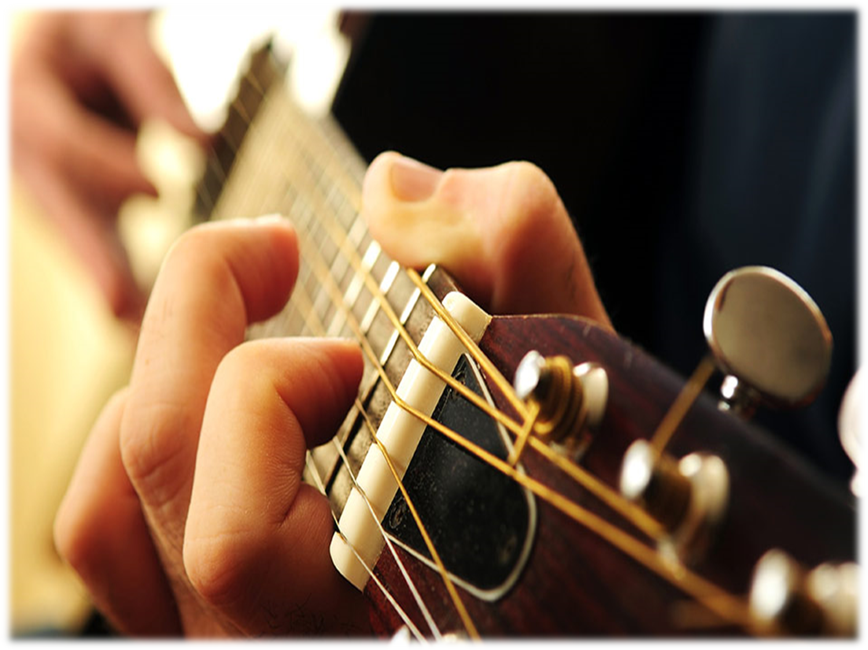


Slide 3


Slide 4
Boas Vindas e Comunicações

Slide 5
RECITATIVO BÍBLICO
Louvai ao SENHOR, e invocai o seu nome; fazei conhecidas as suas obras entre os povos.
Cantai-lhe, cantai-lhe salmos; falai de todas as suas maravilhas.
Salmos 105: 1,2

Slide 6
Hino congregacional
156

Slide 7

PARTICIPAÇÕES MUSICAIS

Slide 8
z
DIRIGENTE- E, tendo Jesus entrado em Jericó, ia passando.
Lucas 19 :1
LEITURA BÍBLICA. Lucas 19: 1 ao 10

Slide 9
IGREJA- E eis que havia ali um homem chamado Zaqueu; e era este um chefe dos publicanos, e era rico.
Lucas 19: 2

Slide 10
DIRIGENTE- E procurava ver quem era Jesus, e não podia, por causa da multidão, pois era de pequena estatura.
Lucas 19: 3

Slide 11
IGREJA- E, correndo adiante, subiu a uma figueira brava para o ver; porque havia de passar por ali.
Lucas 19: 4

Slide 12
DIRIGENTE- E quando Jesus chegou àquele lugar, olhando para cima, viu-o e disse-lhe: Zaqueu, desce depressa, porque hoje me convém pousar em tua casa.
Lucas 19: 5

Slide 13
MULHERES – 6 E, apressando-se, desceu, e recebeu-o alegremente.
Lucas 19: 6

Slide 14
HOMENS- E, vendo todos isto, murmuravam, dizendo que entrara para ser hóspede de um homem pecador.
Lucas 19: 7

Slide 15
DIRIGENTE- E, levantando-se Zaqueu, disse ao Senhor: Senhor, eis que eu dou aos pobres metade dos meus bens; e, se nalguma coisa tenho defraudado alguém, o restituo quadruplicado.
Lucas 19 :8

Slide 16
PASTORES-E disse-lhe Jesus: Hoje veio a salvação a esta casa, pois também este é filho de Abraão.
Lucas 19: 9

Slide 17
TODOS – Porque o Filho do homem veio buscar e salvar o que se havia perdido.
Lucas 19: 10

Slide 18


Slide 19
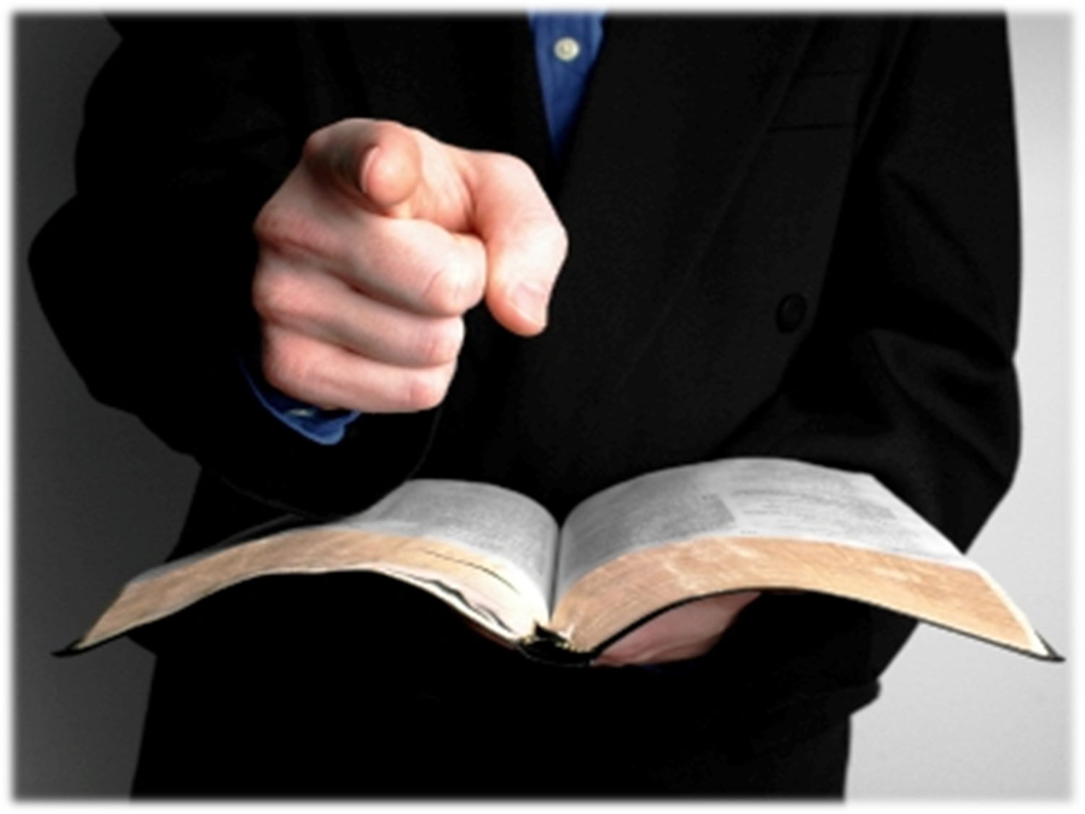
MENSAGEM BÍBLICA

Slide 20


Slide 21
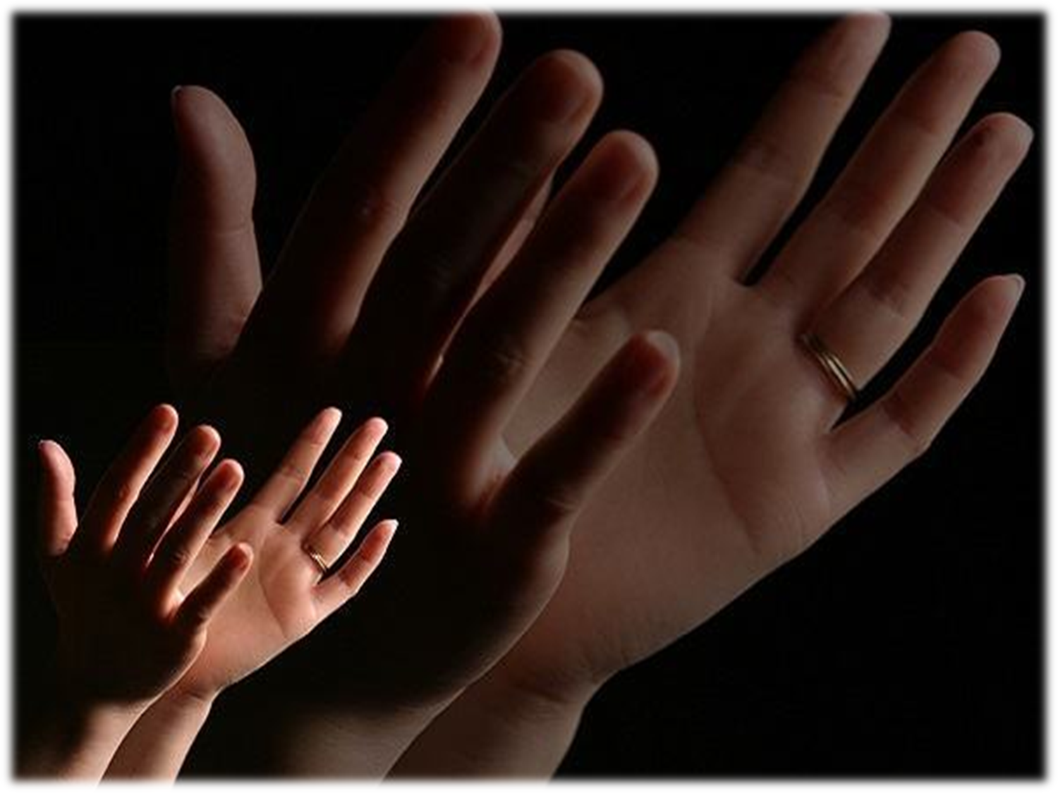
ORAÇÃO FINAL E BENÇÃO APOSTÓLICA

